Slide 1
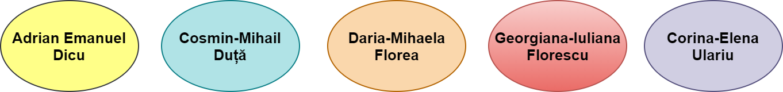
Robot de bucătărie
Proiect de echipă realizat de
Universitatea Politehnica din București
Facultatea de Automatică și Calculatoare
Corina
Elena
Ulariu
Adrian
Emanuel Dicu
Cosmin
Mihail
Duță
Daria
Mihaela
Florea
Georgiana
Iuliana
Florescu

Slide 2

Tema proiectului
Tema proiectului este proiectarea unui robot de bucătărie ce dispune de următoarele funcții:
blender
storcător
amestecare
tocare

Slide 3
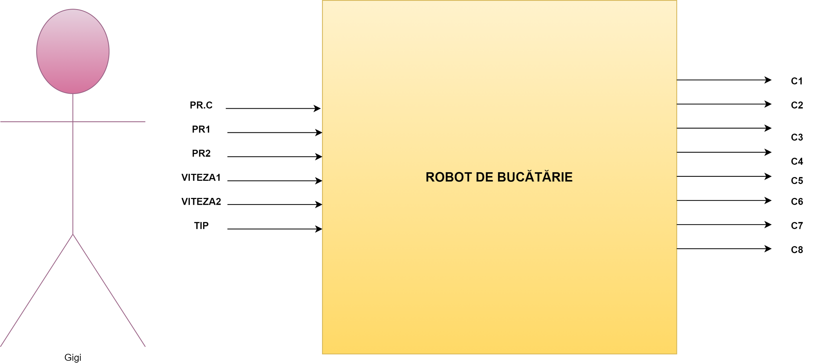
Schema Bloc

Slide 4

Descrierea funcționalității
Program 1
Blender
Storcător
Program 2
Amestecare
Tocare
Se afișează “Program 1” (C1)
Două moduri : blender și storcător
Se afișează “Mod blender” (C2)
Dispune de două viteze (normală și maximă)
Se afișează “Mod storcător” (C3)
Se afișează “Program 2” (C4)
Două funcții : amestecare și tocare
Se afișează “Mod amestecare” (C5)
Dispune de două viteze (normală și maximă)
Se afișează “Mod tocare” (C7)
Două moduri : mărunțire normală, respectiv fină

Slide 5
Descrierea funcționalității 1
Robotul pornește din starea inițială START. Utilizatorul va avea de ales între cele două programe ale robotului (PR1 – 1 și PR2 – 0). După alegerea programului pe ecranul robotului va apărea textul “Program 1” (C1), respectiv “Program 2” (C4) în funcție de programul ales.
Primul program are două moduri, modul blender (1) și modul storcător (0). Modul blender dispune de două viteze (viteza normală -1 și viteza maximă – 0). După alegerea vitezei se va afișa mesajul “Mod blender” (C2), iar dacă este ales modul storcător se va afișa “Mod storcător” (C3), după care va începe programul ales.

Slide 6
Descrierea funcționalității 2
În ceea ce privește programul 2, utilizatorul poate alege între funcția de amestecare (1) și funcția de tocare(0).
După alegerea funcției de amestecare se va afișa pe ecranul aparatului mesajul “Mod amestecare” (C5), iar utilizator va alege viteza dorită (viteza normală - 1 și viteza maximă – 0). După alegerea vitezei se va auzi un sunet slab, iar aparatul va începe modul de amestecare (C6).
Dacă este aleasă funcția de tocare (0), utilizatorul trebuie să aleagă între mărunțirea normală (TIP – 1) sau cea fină (TIP – 0), iar pe ecranul robotul se va afișa mesajul “Mod tocare” (C7).
La finalul execuției, aparatul scoate un sunet lung și trece din nou în starea START în care așteaptă input de la utilizator.

Slide 7
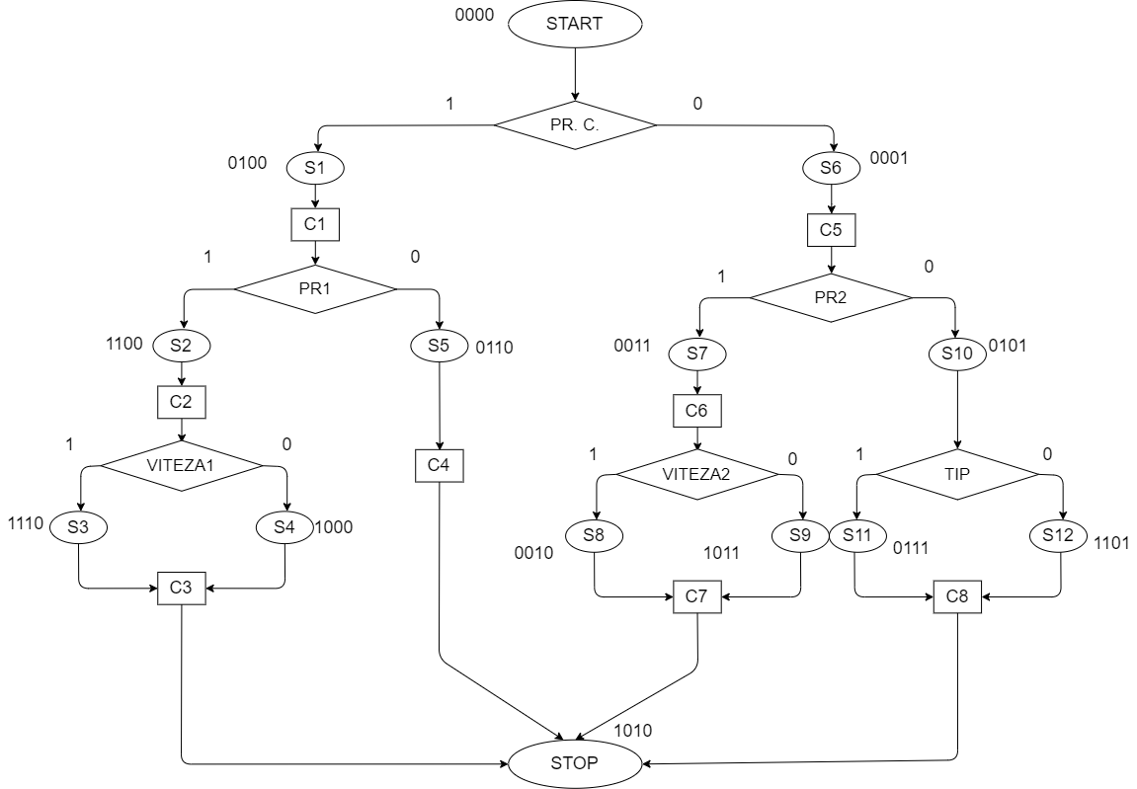
Organigrama inițială

Slide 8
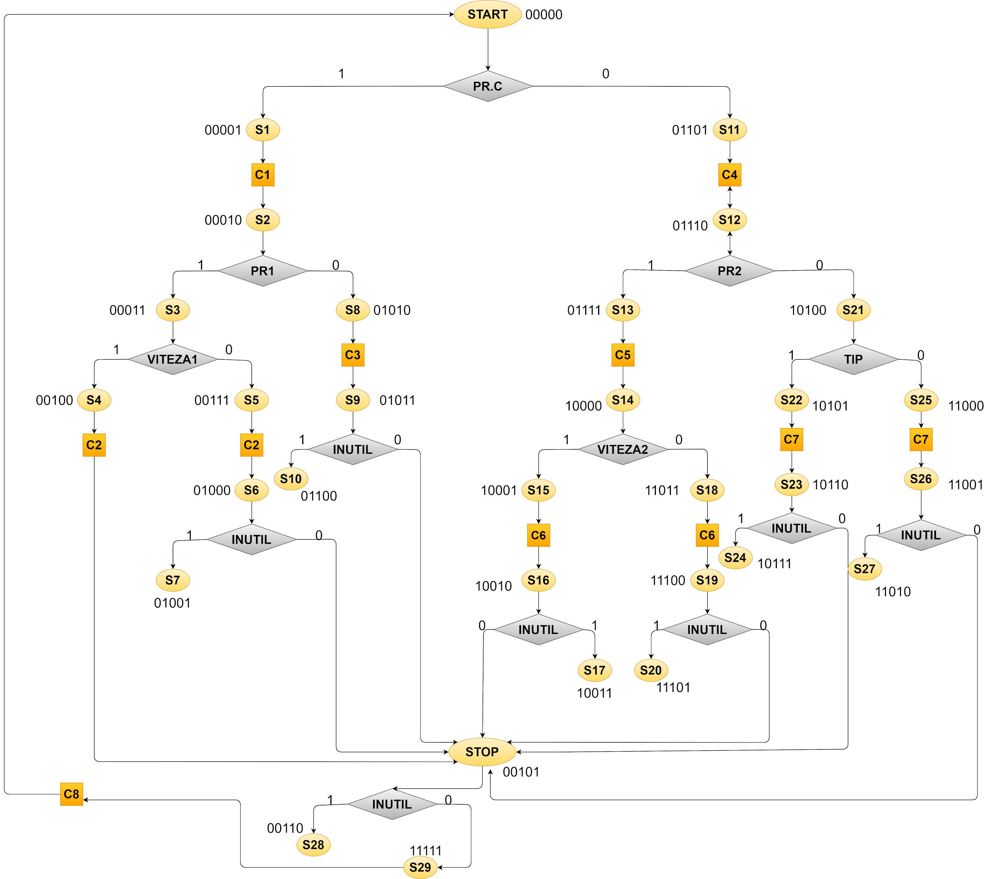
O
r
g
a
n
i
g
r
a
m
a

Slide 9
Calculul lungimii microinstrucțiunii 1
Pe baza algoritmului
Automatul nostru conține:
8 ieșiri
31 stări
6 intrări
Dacă nu țin cont de memoria aleasă:
μi de tip 1 -> 1 + nout = 9
μi de tip 0 -> 1 + nci + nadr = 1 + 3 + 5 = 9
Lμi = 1 + max (nci + nadr; nout) = 1 + max (3+5; 8) = 1 + 8 = 9

Slide 10
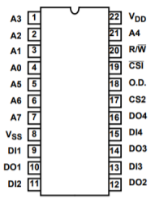
Calculul lungimii microinstrucțiunii 2
Pe baza tipului de memorie 256 x 4
Automatul nostru conține:
8 ieșiri
31 stări
6 intrări
Dacă țin cont de memoria aleasă 256 x 4 pot adresa maxim 256 de stări, cu un RA pe 8 biți deci 8 biți pentru stări:
Lμi = 1 + max (nci + nadr; nout) = 1 + max (3+8; 8) = 1 + 11 = 12

Slide 11
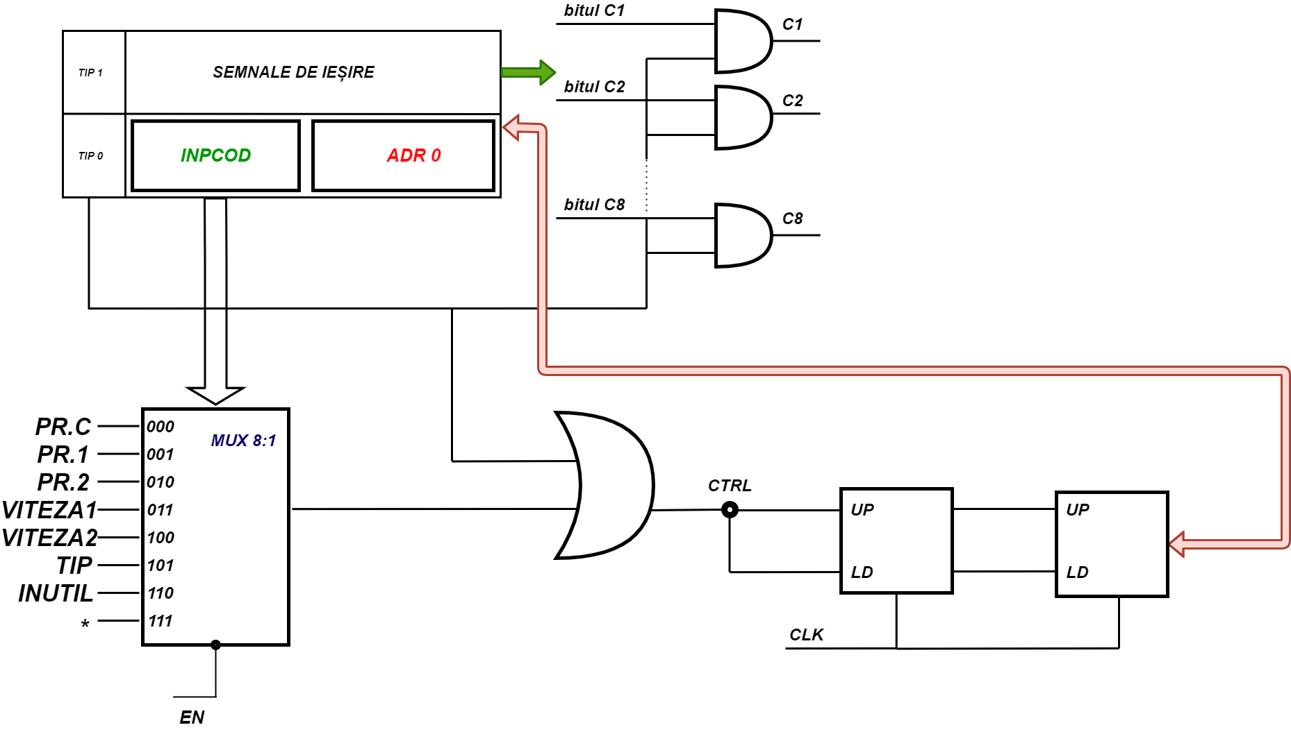
Schema unității de comandă microprogramate
?

Slide 12
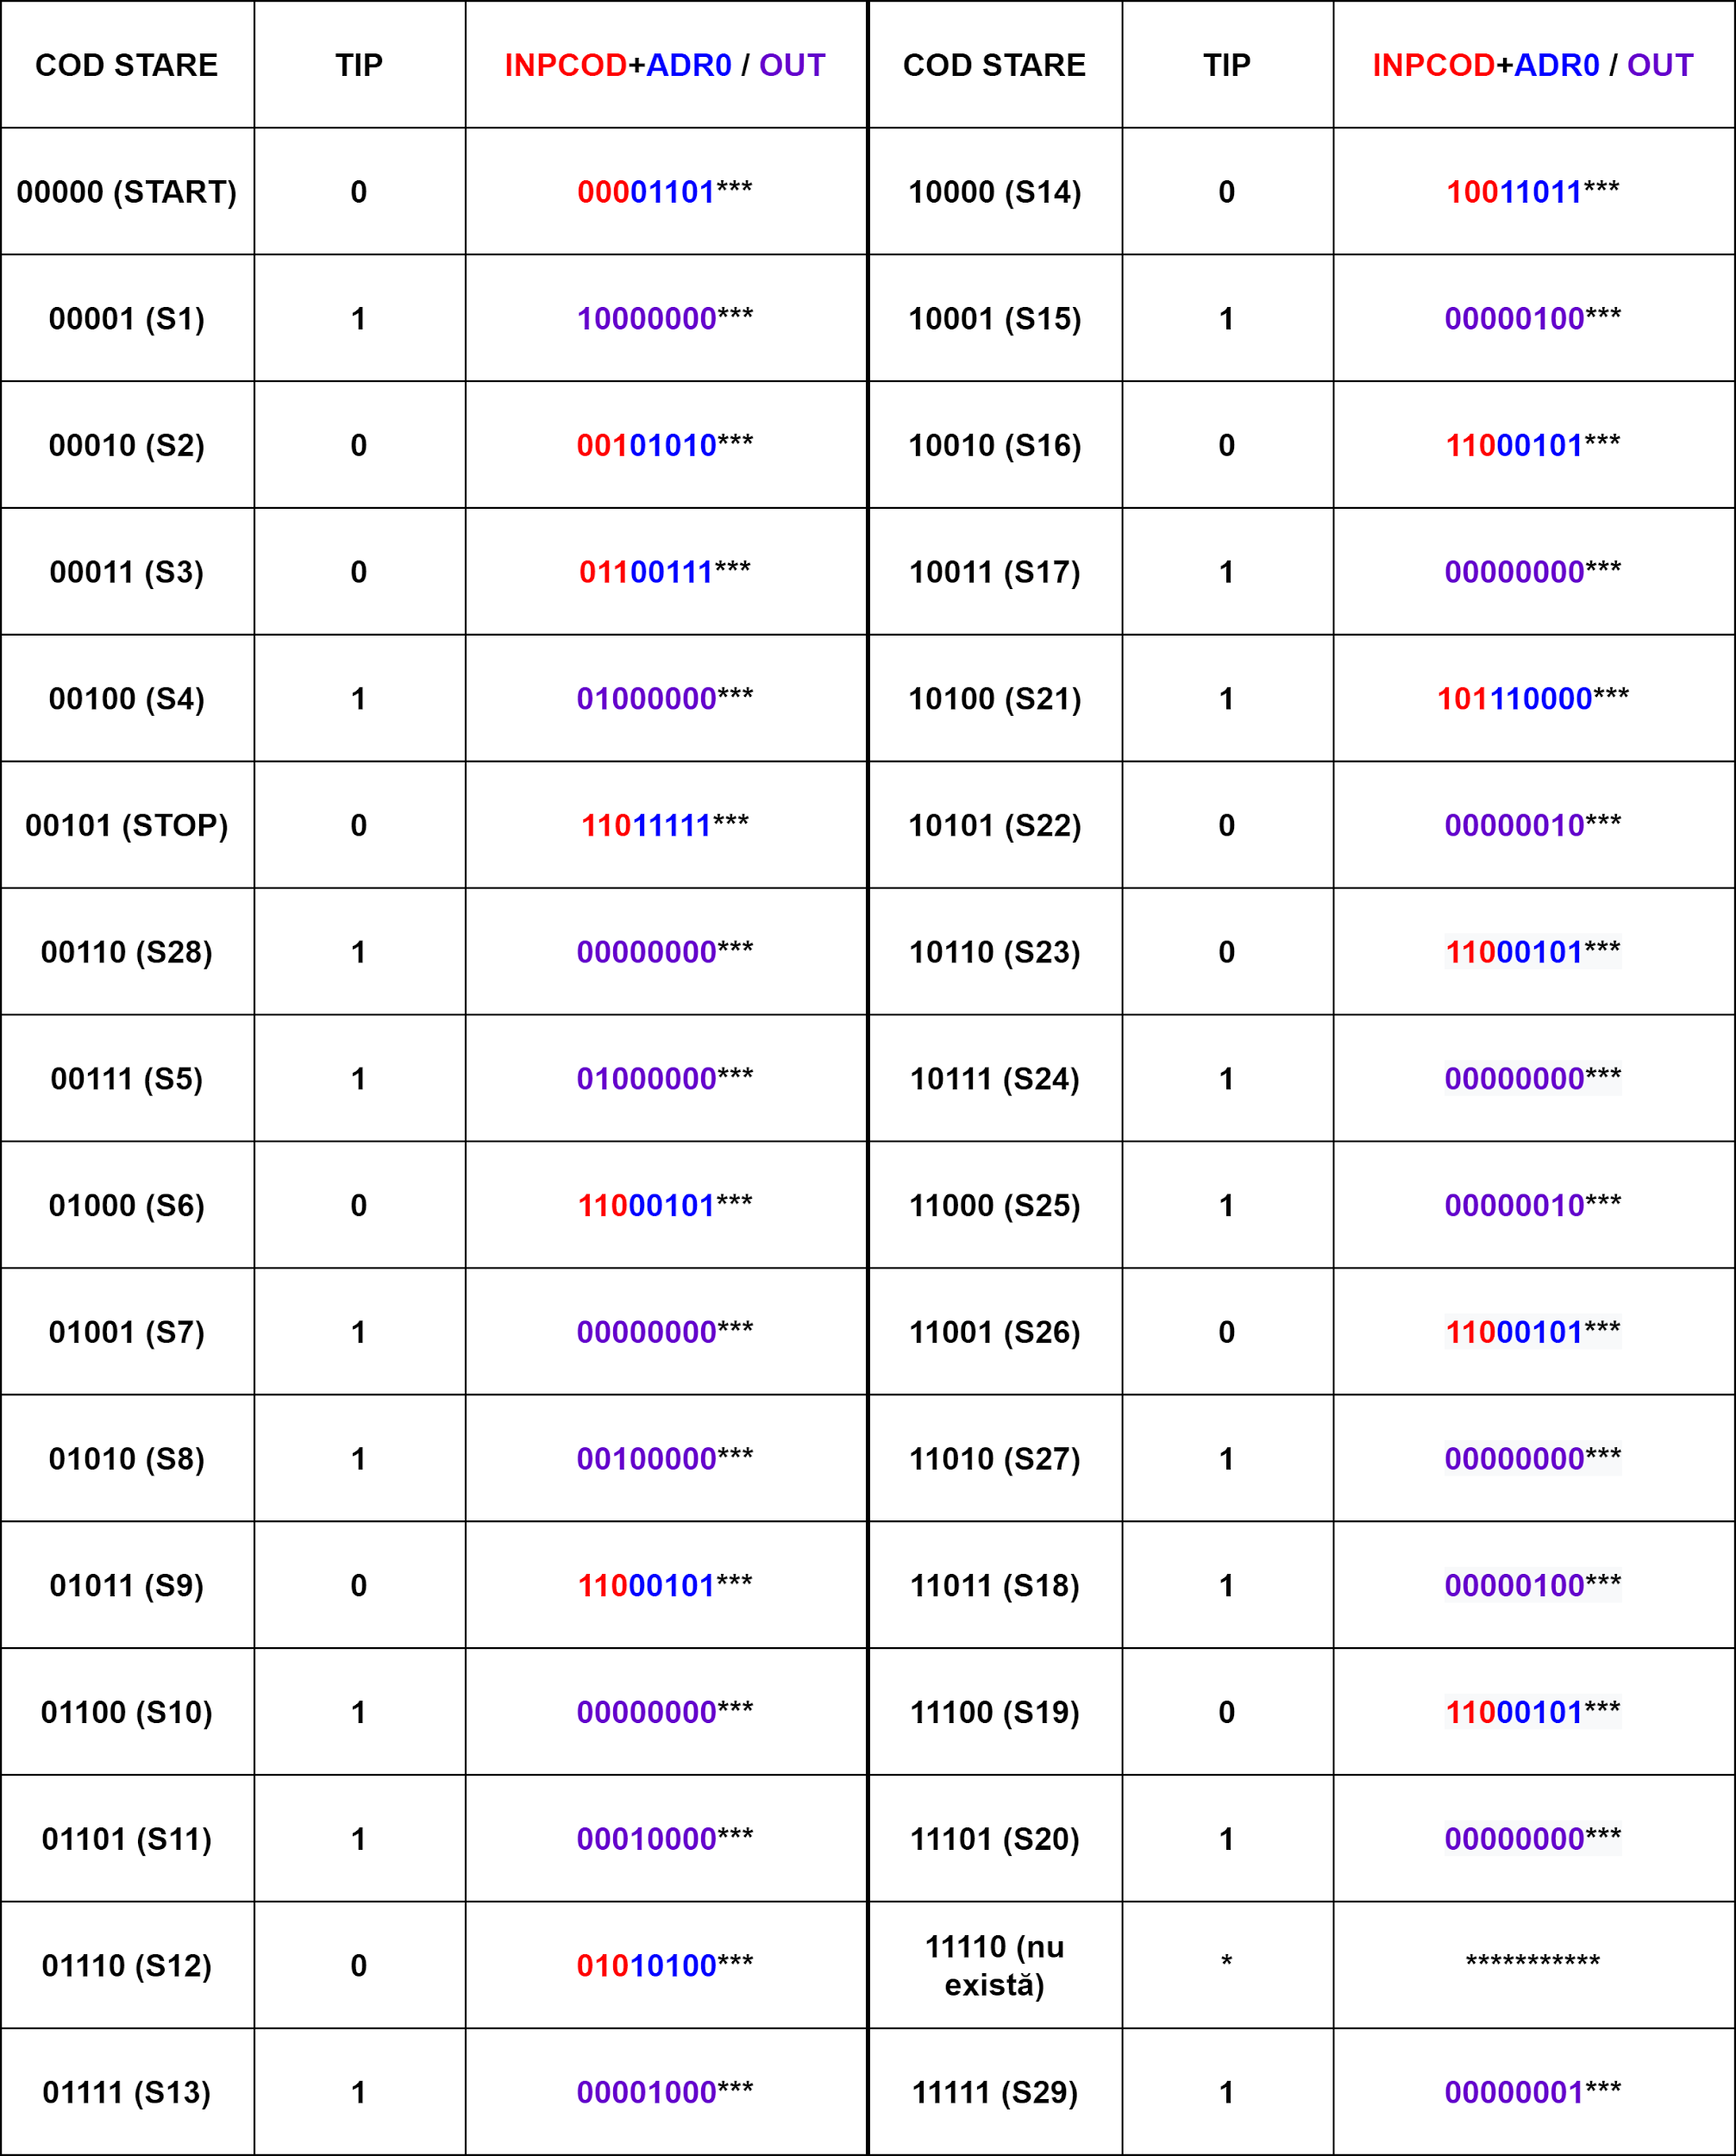
Memoria de microprogram
Codificările variabilelor de intrare sunt următoarele:
000 - PRC
001 - PR1
010 - PR2
011 - VITEZA1
100 - VITEZA2
101 - TIP
110 - INUTIL
Ordinea ieșirilor este următoarea: C1, C2, C3, C4, C5, C6, C7, C8.

Slide 13
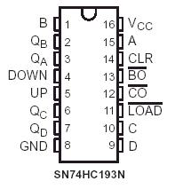
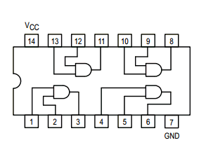
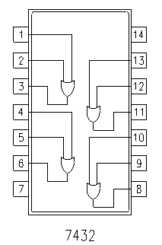
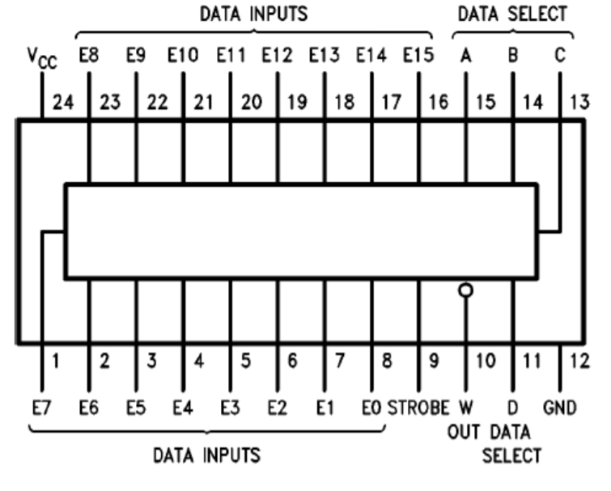
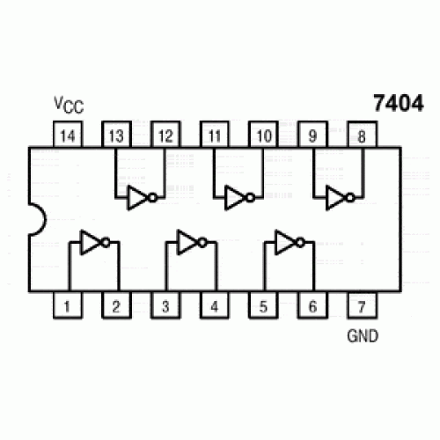
Componentele digitale folosite
Numărătoare
Masca
Memoria
Sau
NOT
MUX

Slide 14
Conexiunile dintre pini: memoria și multiplexorul
Conexiunile dintre pini: memoria, MUX, poarta SAU, poarta NOT
DO4 (M1) - C (MUX)
DO3 (M1) - B (MUX)
DO2 (M1) - A (MUX)
E0 (MUX) - PR.C
E1 (MUX) - PR.1
E2 (MUX) - PR.2
E3 (MUX) - VITEZA1
E4 (MUX) - VITEZA2
E5 (MUX) - TIP
E6-E15, VCC, GND, STROBE, D (MUX) se vor conecta la masă
DO1 (M1) este conectat la pinul 1 din chip-ul SAU
W (MUX) este conectat la pinul 5 din chip-ul NOT
Pinul 6 din chip-ul NOT este conectat la pinul 2 din chip-ul SAU

Slide 15
Conexiunile dintre pini: memoria, poarta SAU și numărătoare
Intrări în memorie (M1-M3)
QD (N1) – A7
QC (N1) – A6
QB (N1) – A5
QA (N1) – A4
QD (N2) – A3
QC (N2) – A2
QB (N2) – A1
QA (N2) – A0
Pinul 3 din chip-ul SAU – conectat cu pinul LOAD (N1-N2) și cu pinul UP (N2)
Intrări numărătoare
CO (N2) – UP (N1)
DO1 (M2) – D (N1)
DO2 (M2) – C (N1)
DO3 (M2) – B (N1)
DO4 (M2) – A (N1)
DO1 (M3) – D (N2)
DO2 (M3) – C (N2)
DO3 (M3) – B (N2)
DO4 (M3) – A (N2)

Slide 16
Conexiunile dintre pini: memoria și masca
Pinii ieșirilor
Pinul 3(AND1) reprezintă ieșirea C1
Pinul 6(AND1) reprezintă ieșirea C2
Pinul 11(AND1) reprezintă ieșirea C3
Pinul 8(AND1) reprezintă ieșirea C4
Pinul 3(AND2) reprezintă ieșirea C5
Pinul 6(AND2) reprezintă ieșirea C6
Pinul 11(AND2) reprezintă ieșirea C7
Pinul 8(AND2) reprezintă ieșirea C8
DO1 (M1) se duce în toate porțile AND (pinii 1, 4, 10, 13 de pe fiecare chip)
DO2(M1) se duce în pinul 2 din AND1
DO3(M1) se duce în pinul 5 din AND1
DO4(M1) se duce în pinul 12 din AND1
DO1(M2) se duce în pinul 9 din AND1
DO2(M2) se duce în pinul 2 din AND2
DO3(M2) se duce în pinul 5 din AND2
DO4(M2) se duce în pinul 12 din AND2
DO1(M3) se duce în pinul 9 din AND2

Slide 17
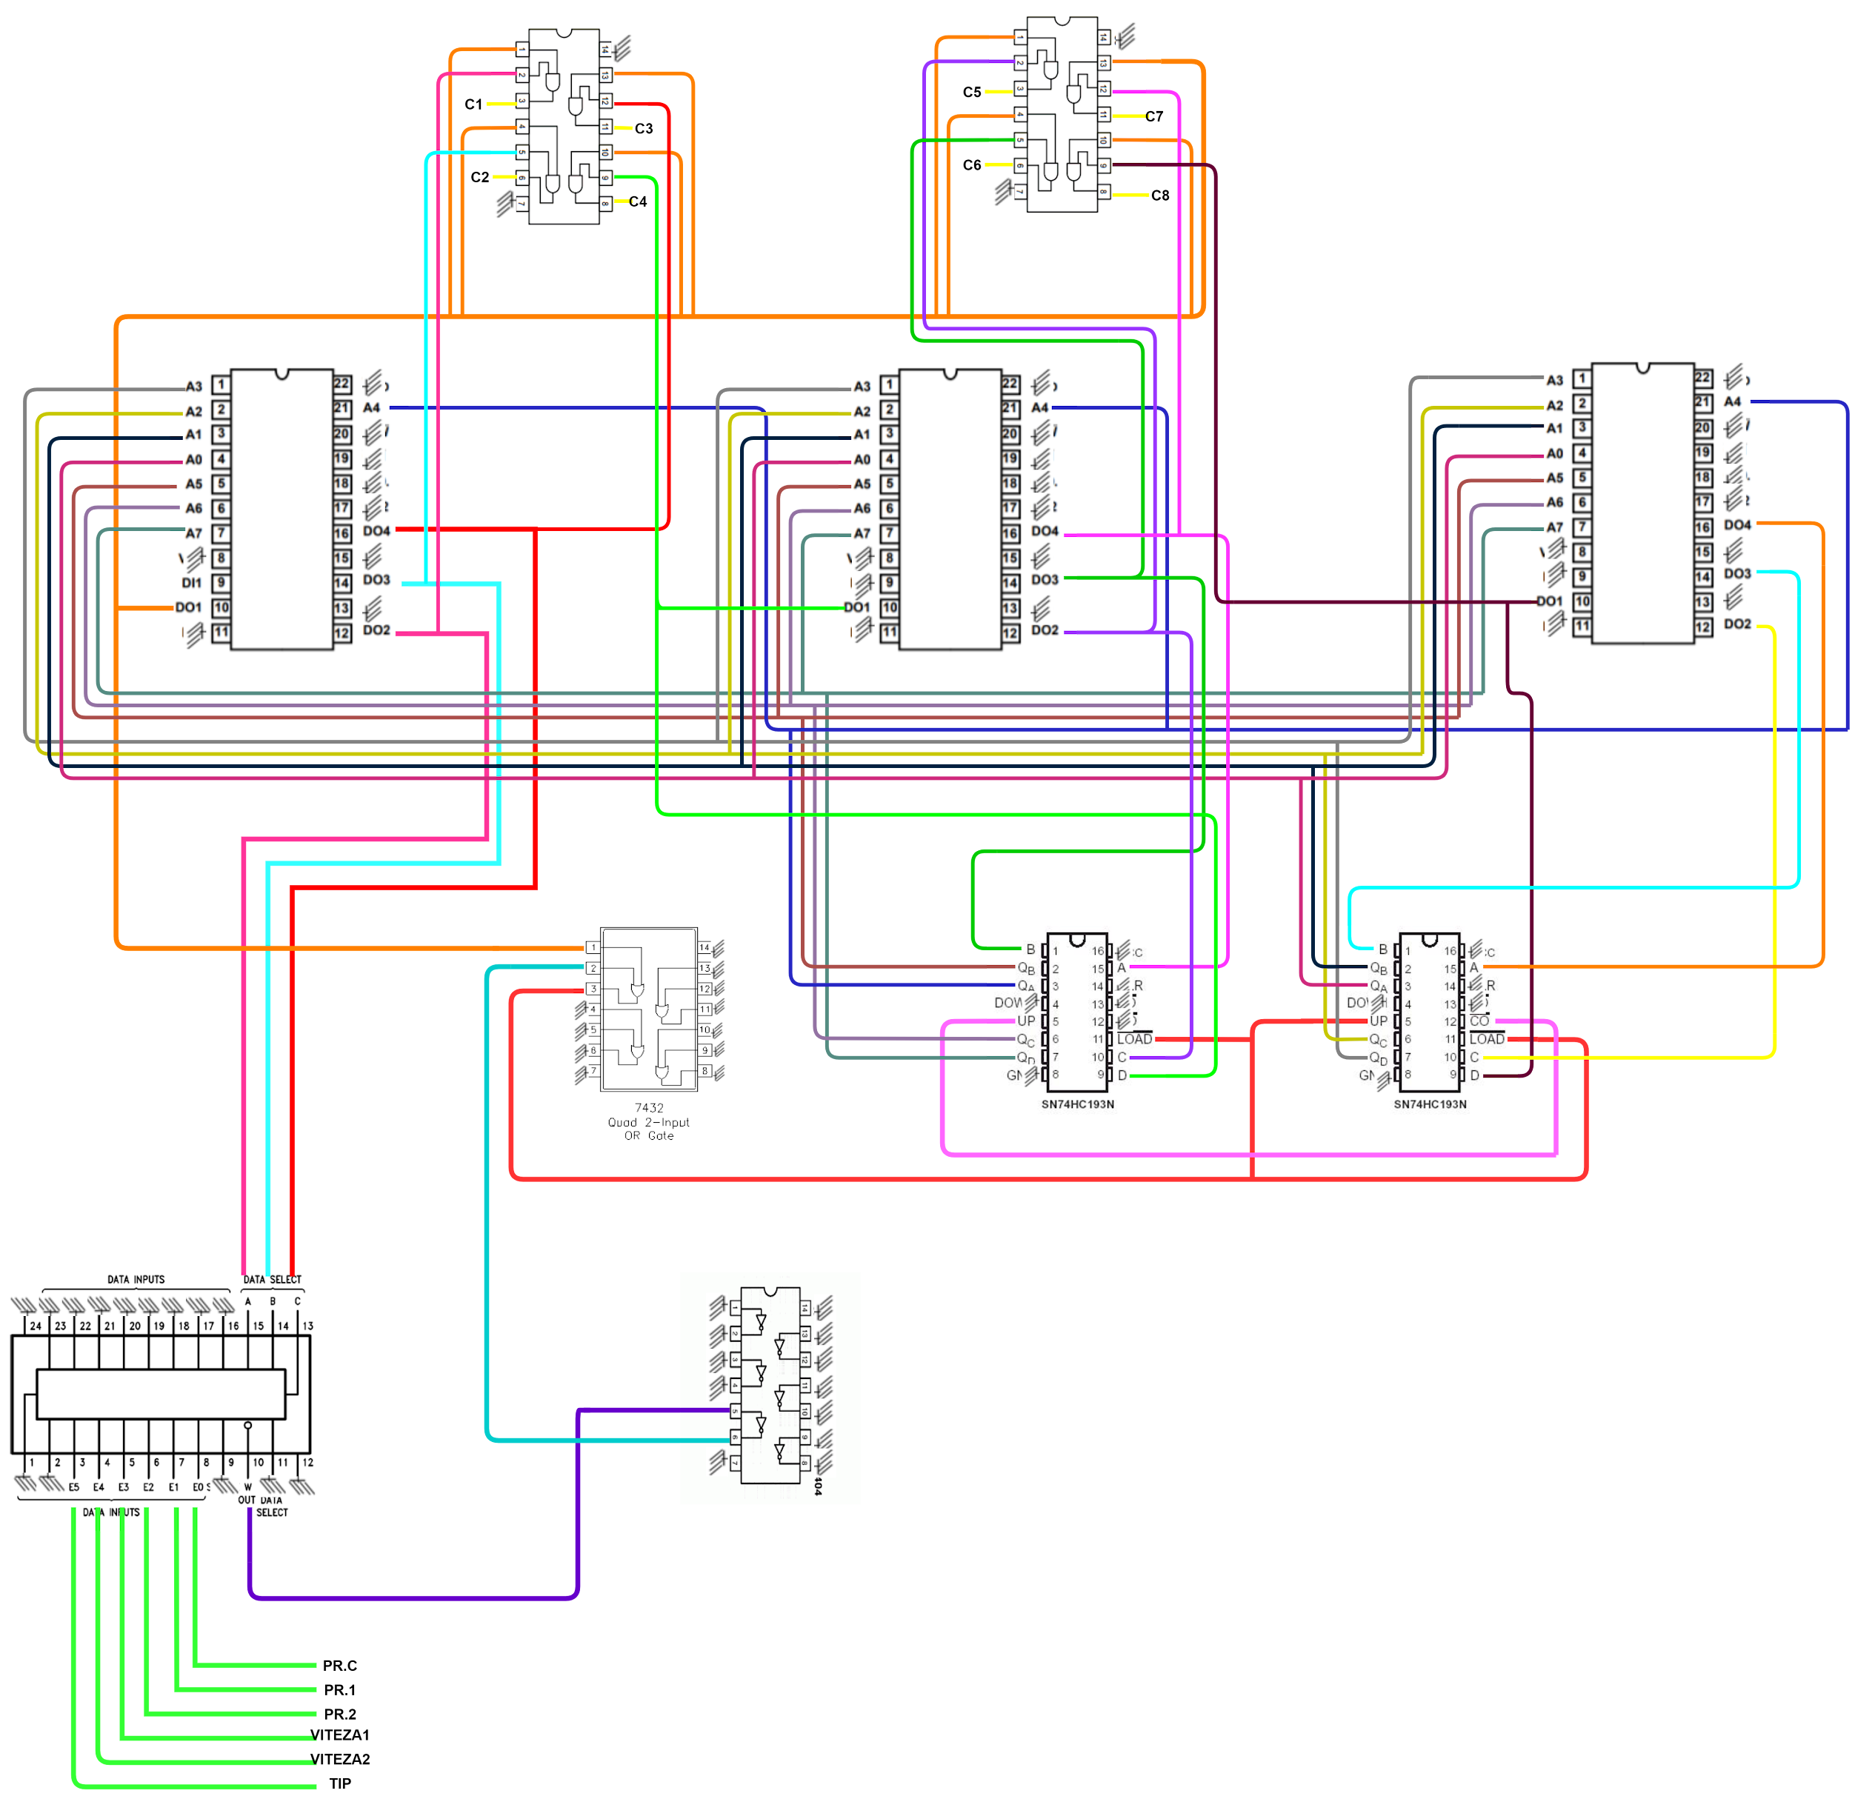
Proiectarea cablajului

Slide 18
Documentație activități
LESSON 2
Dicu Emanuel-Adrian
Duță Cosmin-Mihail
Florea Daria-Mihaela
Florescu Georgiana-Iuliana
Ulariu
Corina-Elena
elaborarea schemei bloc
elaborarea organigramei
alegerea componentelor digitale folosite
proiectarea cablajului
elaborarea schemei bloc
Proiectarea schemei unităţii de comandă microprogramate
alegerea componentelor digitale folosite
proiectarea cablajului
elaborarea schemei bloc
descrierea funcționalității automatului
proiectarea cablajului
elaborarea prezentării .pptx
elaborarea schemei bloc
elaborarea organigramei
calculul lungimii microinstrucțiunii
proiectarea cablajului
elaborarea schemei bloc
completarea conținutului memoriei de microprogram
proiectarea cablajului
scrierea documentației de proiect

Slide 19
Mulțumim pentru atenție!

